Slide 1
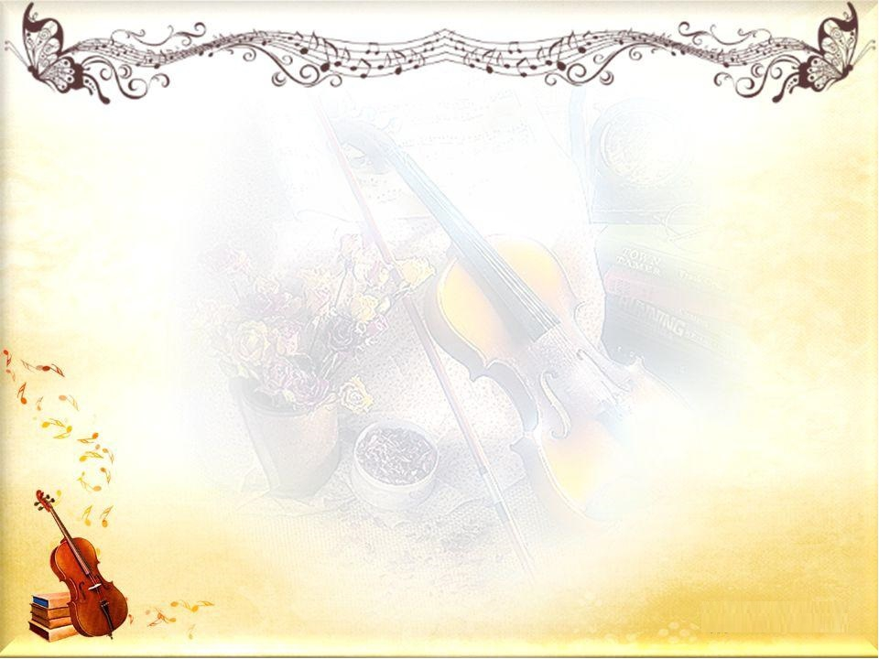
Муниципальное автономное дошкольное образовательное учреждение
«Детский сад комбинированного вида № 4 «Солнышко»
624002 Свердловская область, Сысертский район, город Арамиль, улица Горбачёва, дом 10
«Создание условий для развития творческих способностей дошкольников в музыкальной деятельности»
Выполнила: Трясцина Елена Яковлевна музыкальный руководитель 1 к.к.
Арамиль, 2019

Slide 2

«Истоки творческих способностей и
дарования детей – на кончиках их пальцев.
Другими словами, чем больше мастерства
в детской руке, тем умнее ребёнок»
(В. А. Сухомлинский)

Slide 3
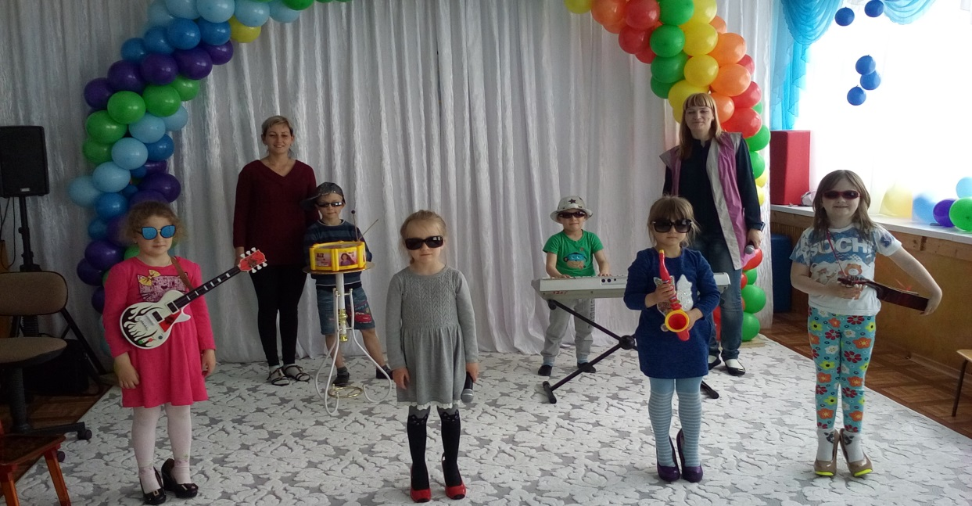
В соответствии с ФГОС в образовательной программе каждого дошкольного учреждения появился такой раздел как «Поддержка детской инициативы». Детская инициатива проявляется в свободной самостоятельной детской деятельности детей по выбору и интересам.
Ключевая роль детского сада – создание условий для формирования гармоничной, духовно богатой, физически здоровой, эстетически развитой личности, обладающей эстетическим созданием, задатками художественной культуры, творческими способностями к индивидуальному самовыражению через различные формы творческой деятельности.

Slide 4
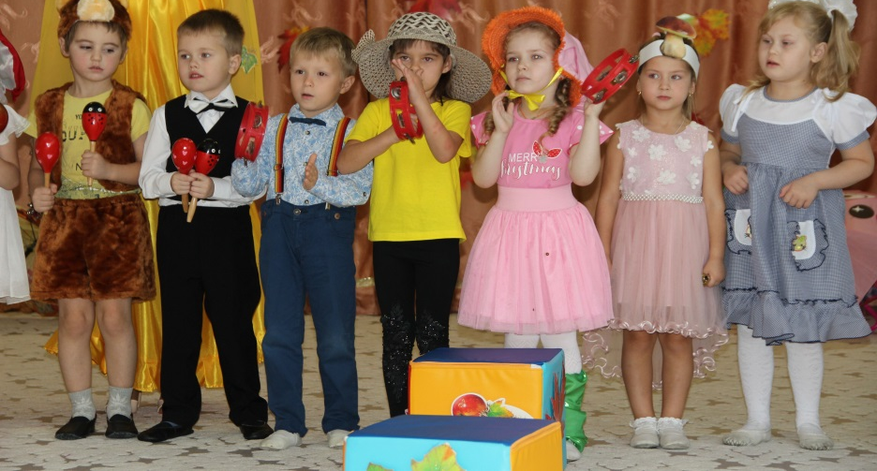
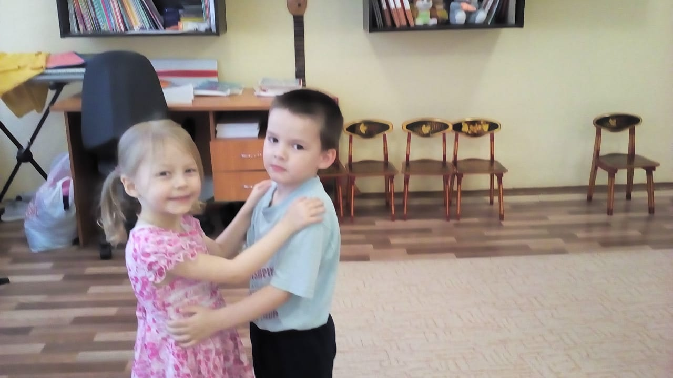
Ведущая педагогическая идея художественно-эстетического воспитания в ДОУ - создание образовательной системы, ориентированной на развитие личности через приобщение к духовным ценностям, через вовлечение в творческую музыкальную, изобразительную, театрализованную деятельность.
Музыкальная деятельность дошкольников может осуществляться в форме игр и творческих импровизаций на музыкальных инструментах, в движении, пении, театрально-исполнительской деятельности.

Slide 5
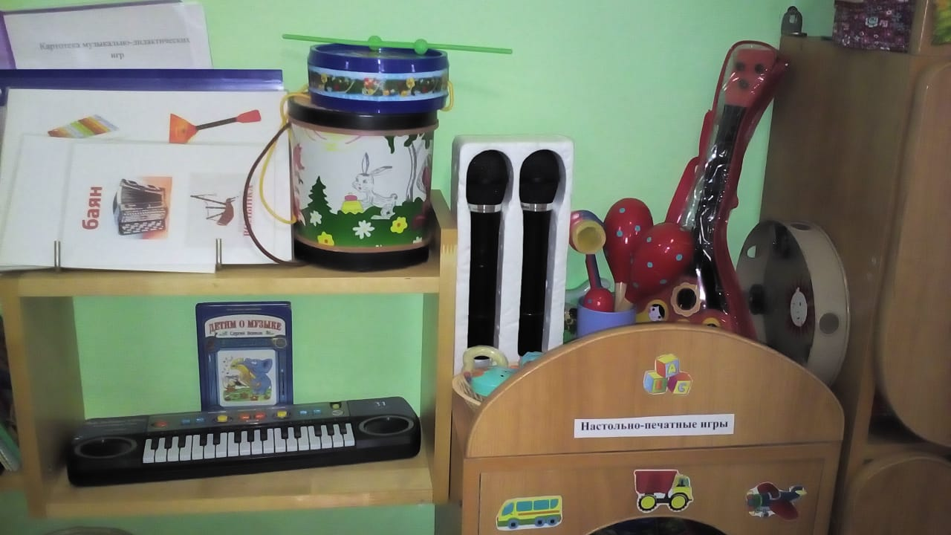
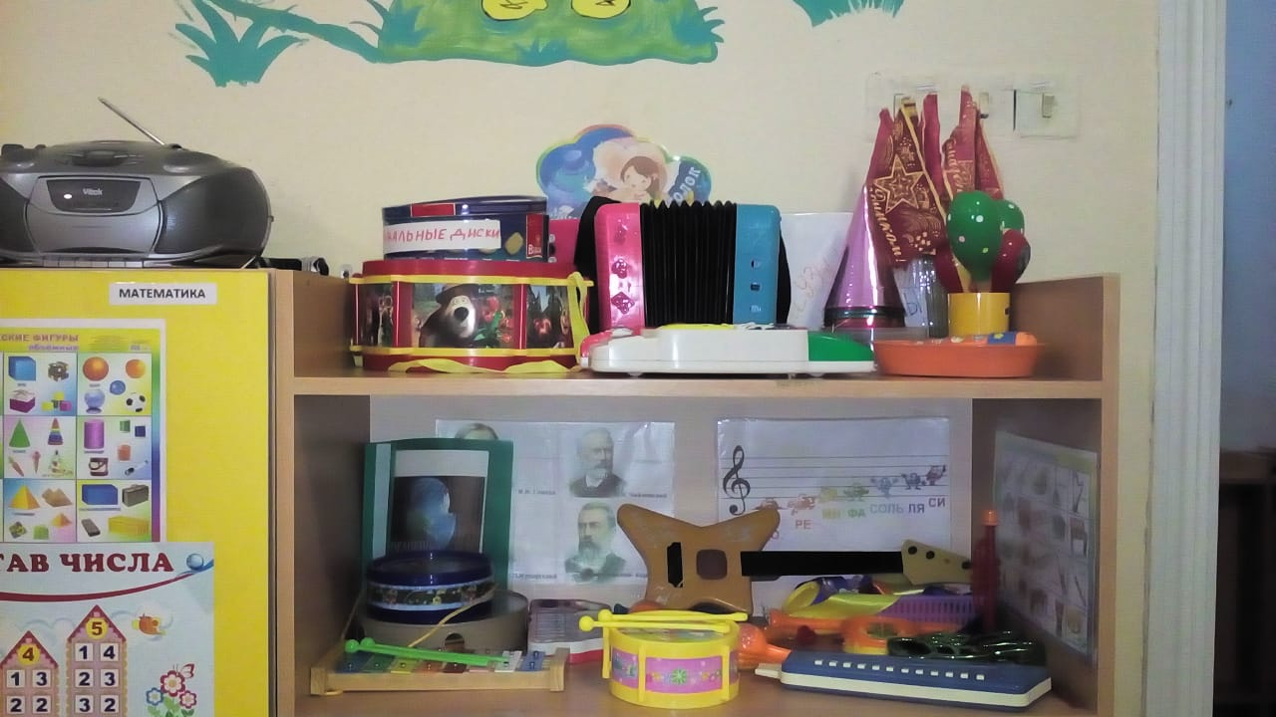
Большую часть времени ребенок проводит в группе детского сада, поэтому созданная в ней музыкальная среда имеет большое значение для воспитания и развития его креативности.
Умению детей переносить полученный опыт на музыкальных занятиях помогают созданные в каждой группе музыкальные уголки, где размещаются музыкальные инструменты и дидактические игры.

Slide 6




Одним из важнейших средств развития творческой инициативы в музыкальной деятельности детей являются музыкально – дидактические игры. Они объединяют все виды музыкальной деятельности: пение, слушание, движение под музыку, игру на инструментах.
Музыкально-дидактические игры просты и доступны, интересны и привлекательны.

Slide 7
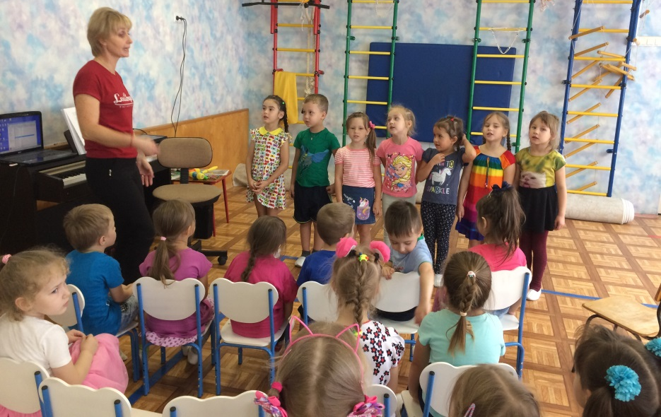
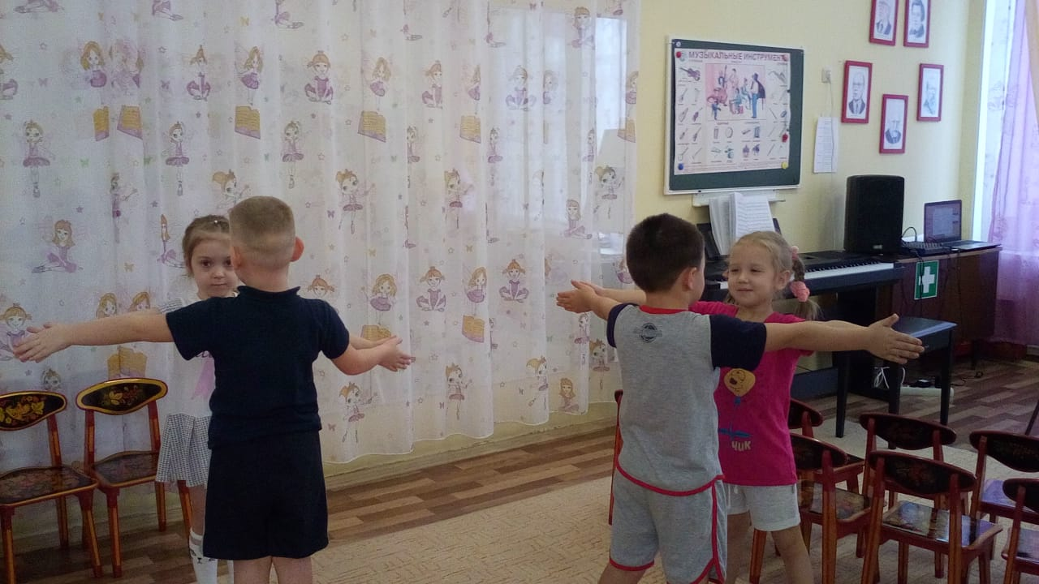
Музыкальные игры, танцы, пение и игра на музыкальных инструментах, имеют большие возможности для самостоятельного действия детей. Часто они включаются в сюжетно-ролевые игры. Научившись играть, ребенок применяет свои умения в быту.

Slide 8
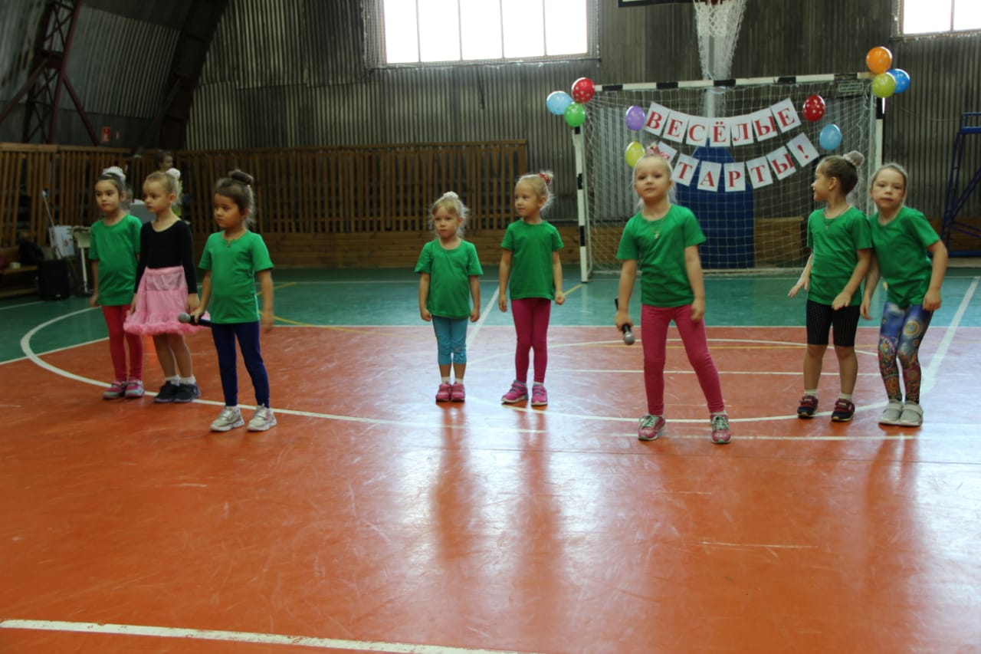
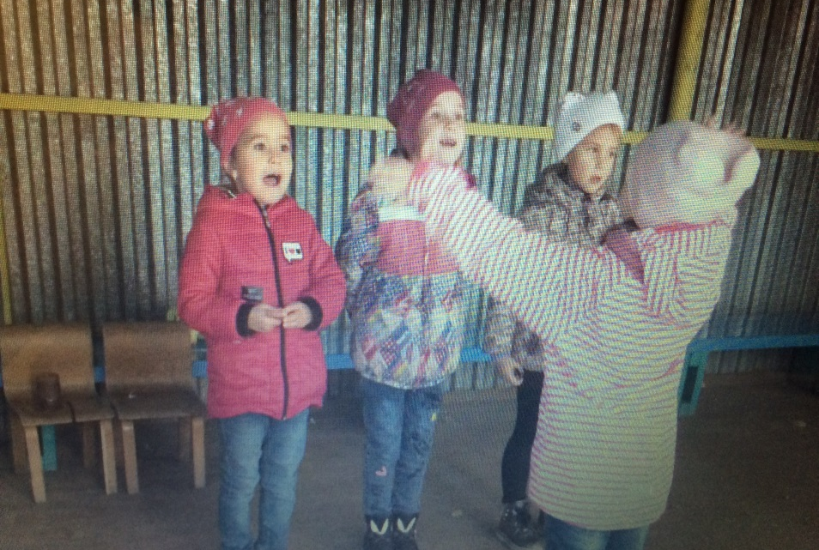
Среди игр основное место занимают «музыкальные занятия» и «концерты», основанные на опыте, приобретенном детьми, главным образом на занятиях.
Играя в «музыкальное занятие», ребята распределяют роли музыкального руководителя и воспитателя. В процессе игры копируют структуру занятия, поведение и интонации взрослых.

Slide 9
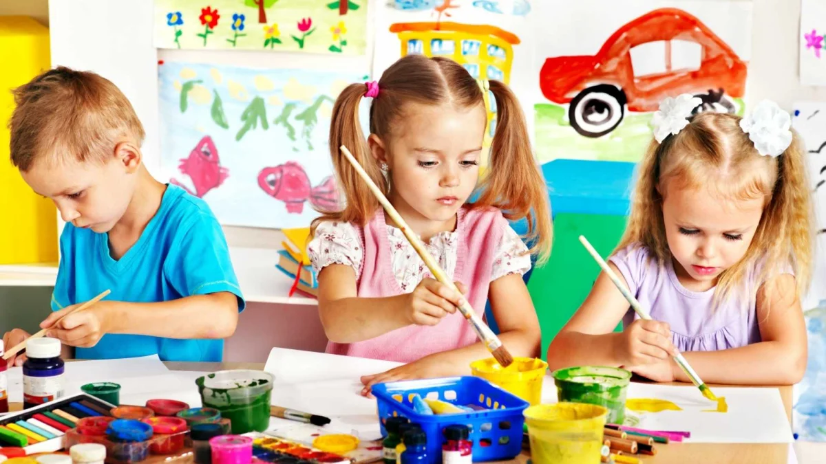
С помощью музыкального руководителя воспитатель подбирает музыкальное сопровождение разных мероприятий, фоновую музыку для занятий по ИЗО деятельности, по ознакомлению с окружающим миром, тем самым обогащает музыкальные впечатления детей, укрепляет интерес к музыке.

Slide 10
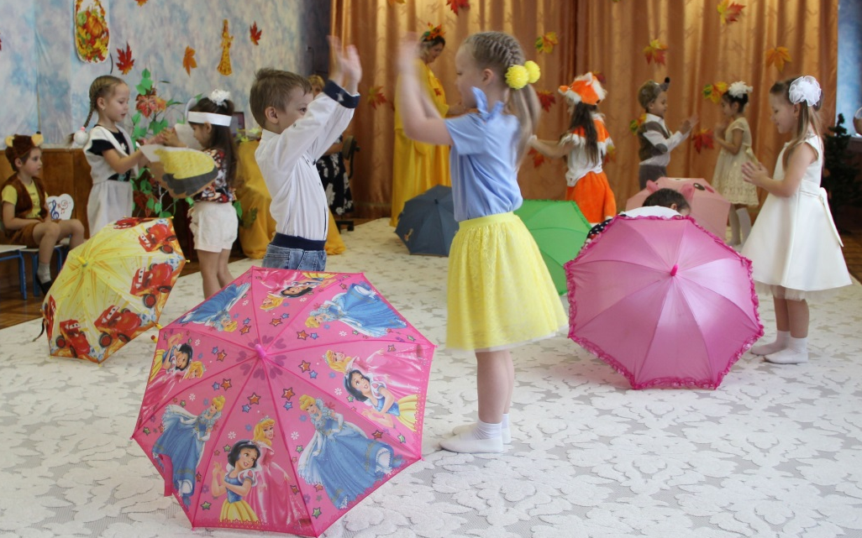
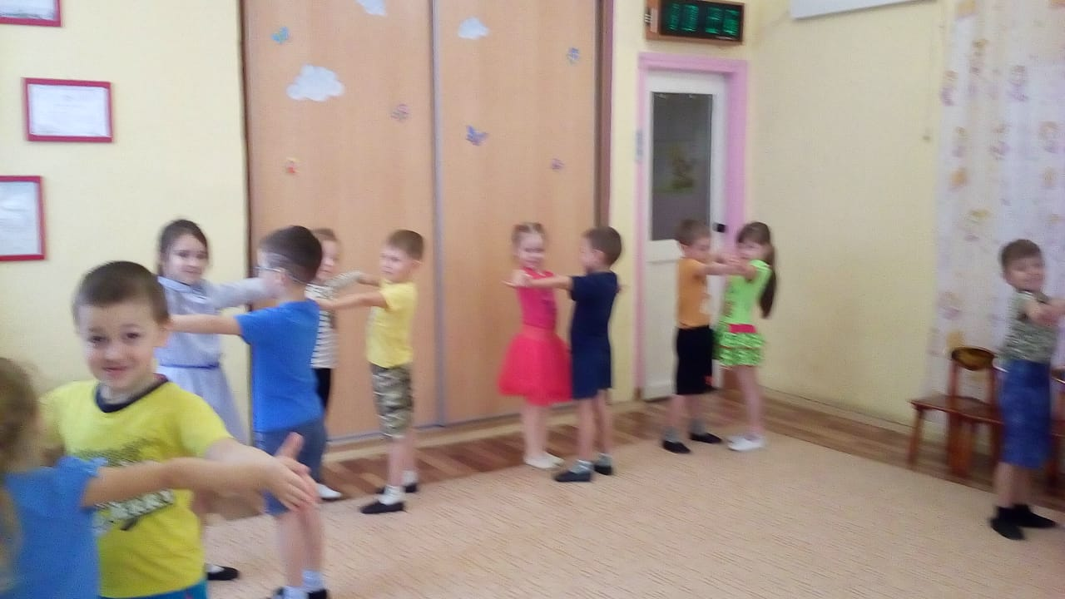
В группе всегда есть дети с ярко выраженными музыкальными способностями, быстро запоминающие музыкальные произведения, которые справляются с поставленными задачами при исполнении какого-либо танцевального шага или движения. В результате ребёнок помогает выучить то или иное движение другим детям. В процессе самостоятельной художественной деятельности у детей развивается чувство товарищества, взаимопомощи.

Slide 11
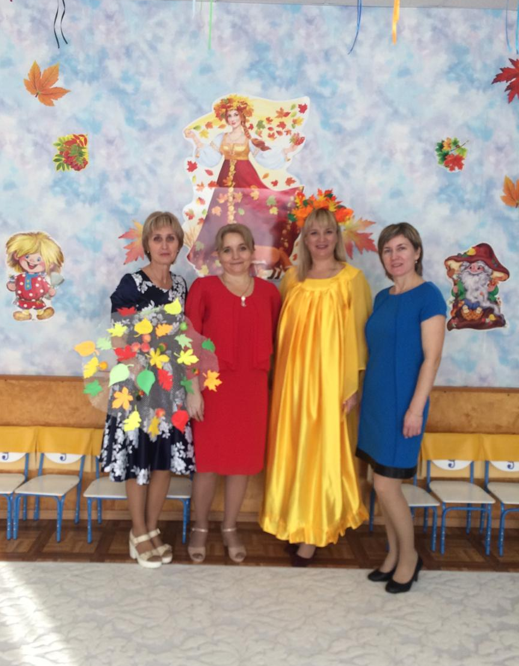
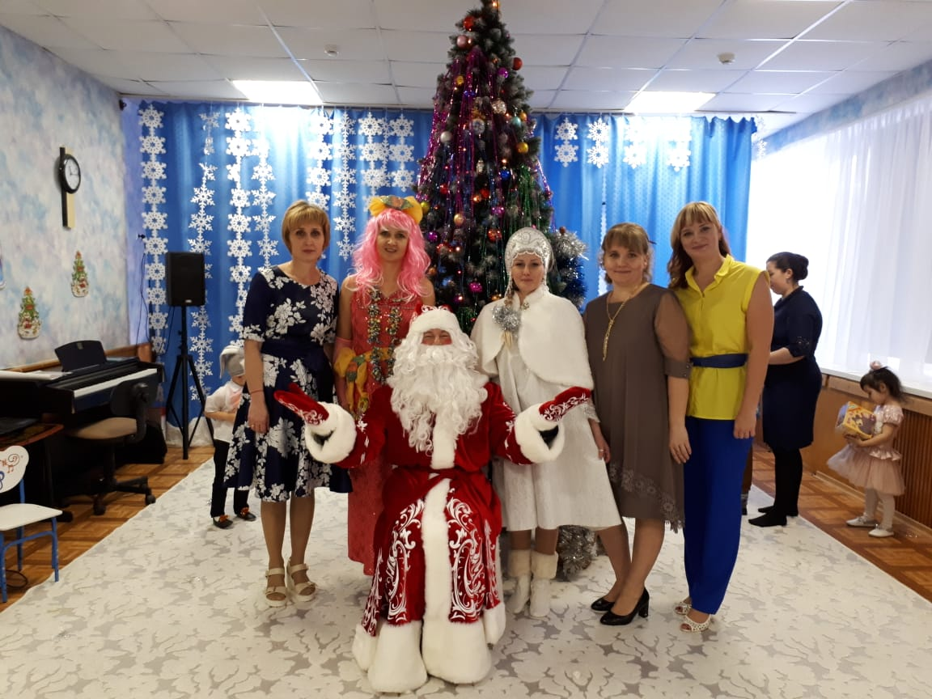
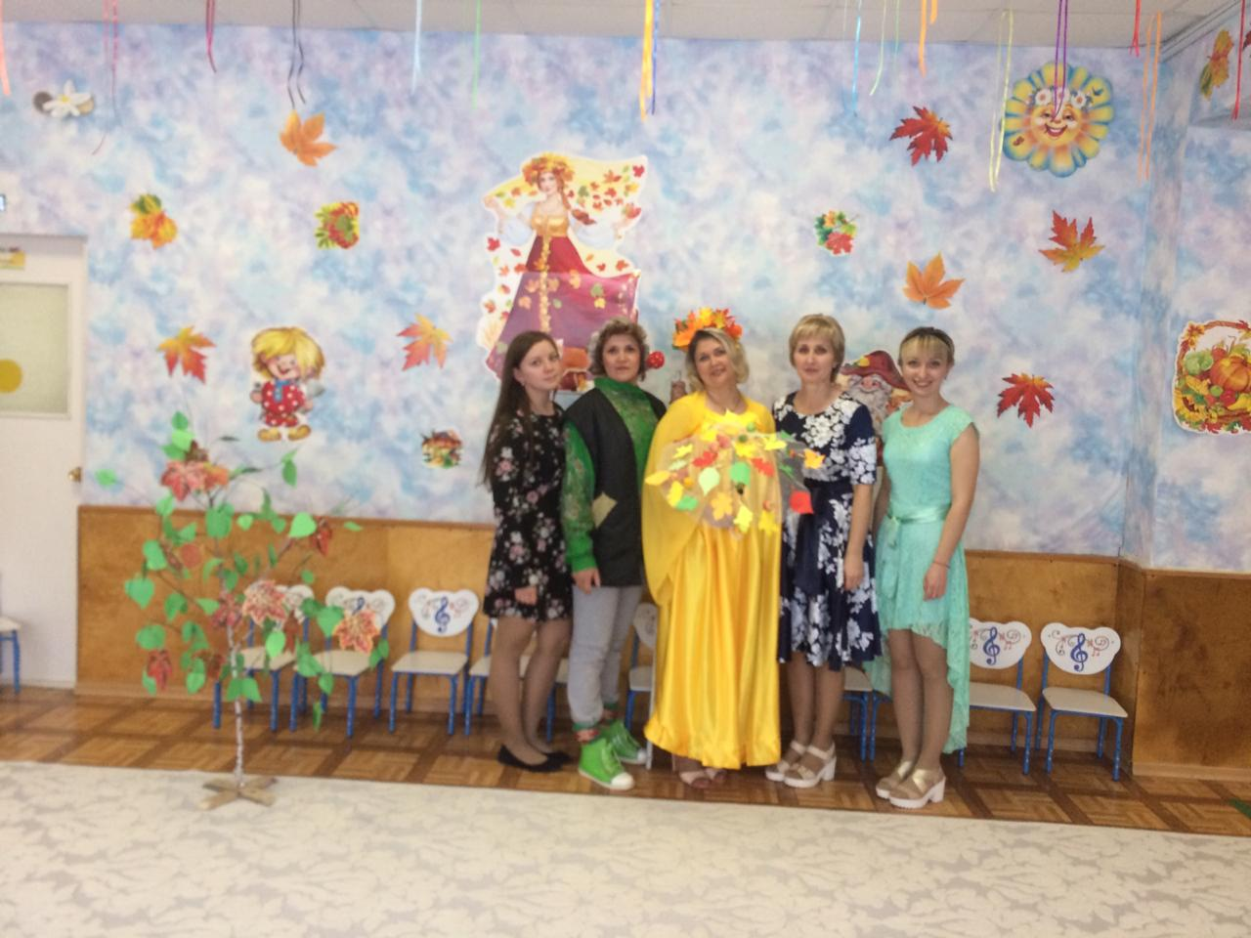
Совместно с воспитателями, мы воспитываем художественный вкус, увлеченность, творческое воображение, формируем внутренний духовный мир ребенка. Стараясь, чтобы музыка заняла в жизни детей важное место, пробудила в них добрые чувства.

Slide 12
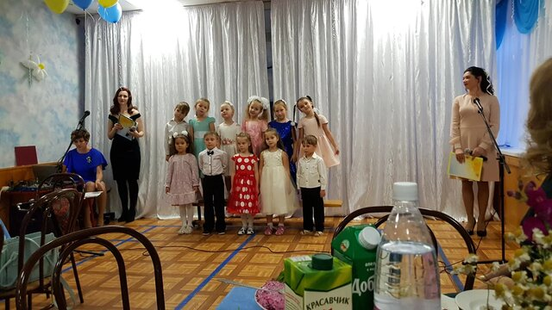
Спасибо за внимание

